Slide 3
ESCOLA POLITÉCNICA DA UNIVERSIDADE DE SÃO PAULO
Departamento de Engenharia Metalúrgica e de Materiais
Raios X como uma variável misteriosa – pte 1
Prof. Dr. Mateus Botani de Souza Dias
PMT 3301 – Fundamentos de Cristalografia e Difração;

Slide 4
Parâmetros experimentais e teóricos da radiação X
O que vocês entendem por raios X?

Slide 5
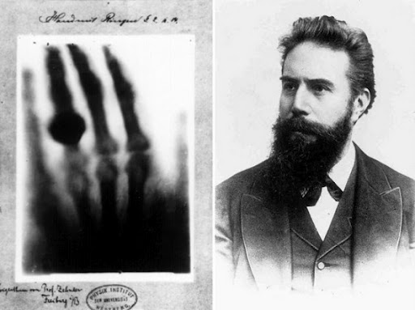
Parâmetros experimentais e teóricos da radiação X
Mas qual a razão desses raios serem chamados de X?
- A mesma foi descoberta em 1895 pelo físico alemão Wilhelm Conrad Röntgen (1845-1923);
- E na época não se conhecia a natureza da luz;
- Como essa radiação conseguia penetrar o corpo humano, uma das primeiras aplicações foi na utilização para determinar fraturas em ossos.
Notes:
By placing a source of x-rays on one side of the object and photographic film on the other, a shadow picture, or radiograph, could be made, the less dense portions of the object allowing a greater proportion of the x-radiation to pass through than the more dense. In this way the point of fracture in a broken bone or the position of a crack in a metal casting could be located.

Slide 6
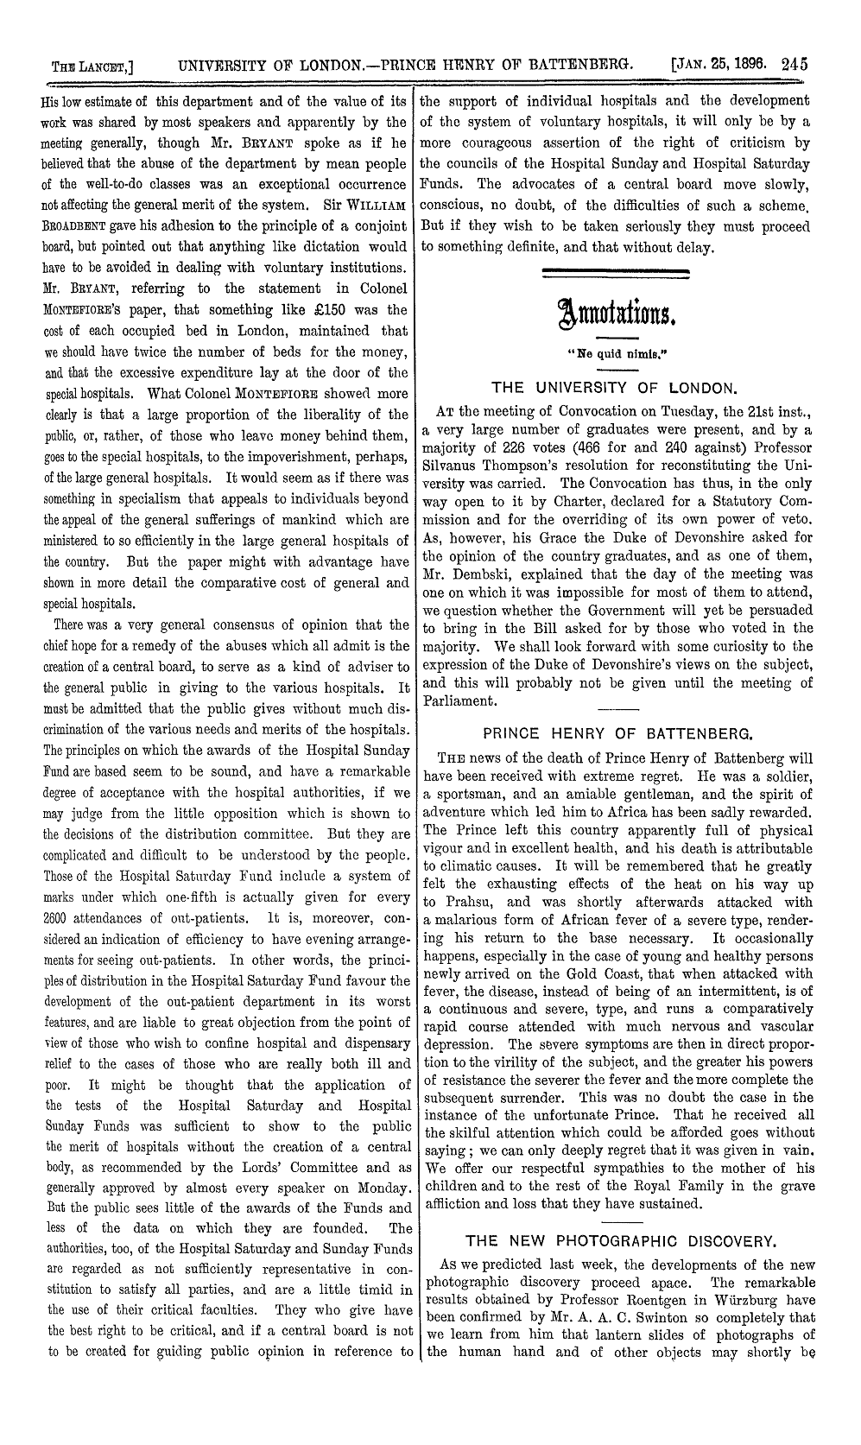

Slide 7
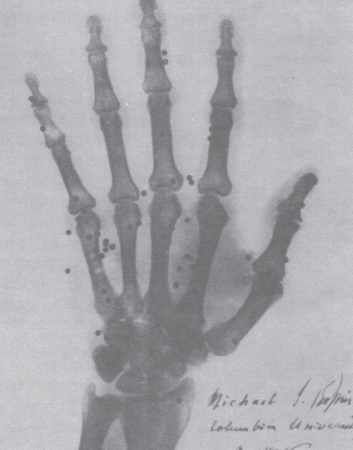
Parâmetros experimentais e teóricos da radiação X
Mas qual a razão desses raios serem chamados de X?

Slide 8
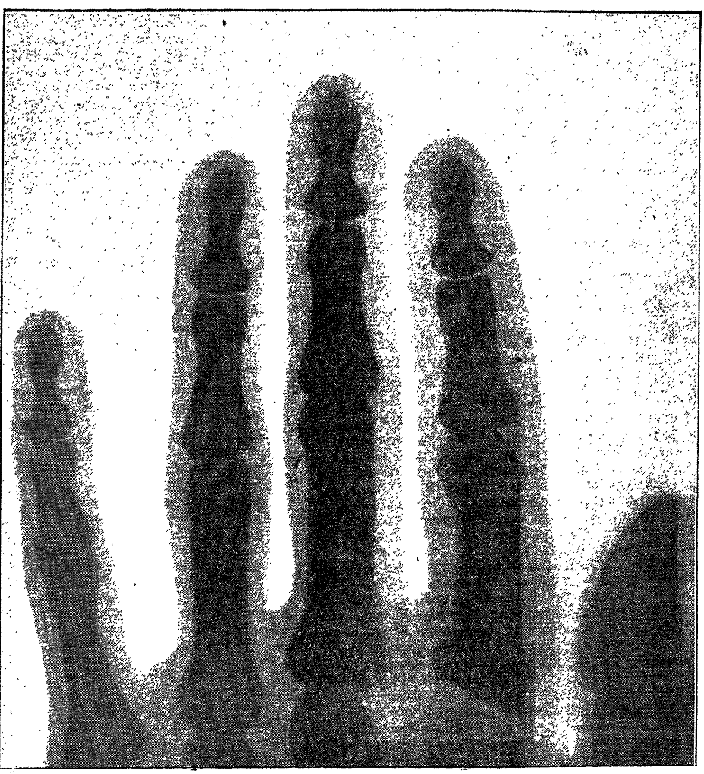
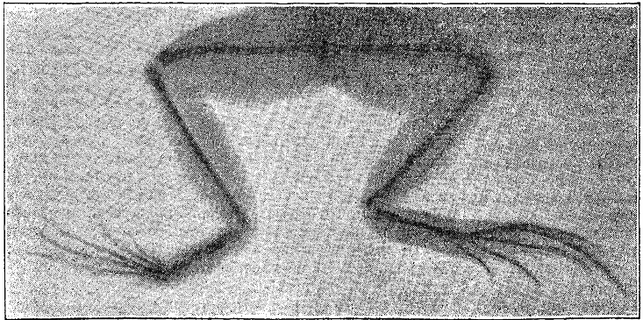
Parâmetros experimentais e teóricos da radiação X
Mas qual a razão desses raios serem chamados de X?
Roentgen

Slide 9
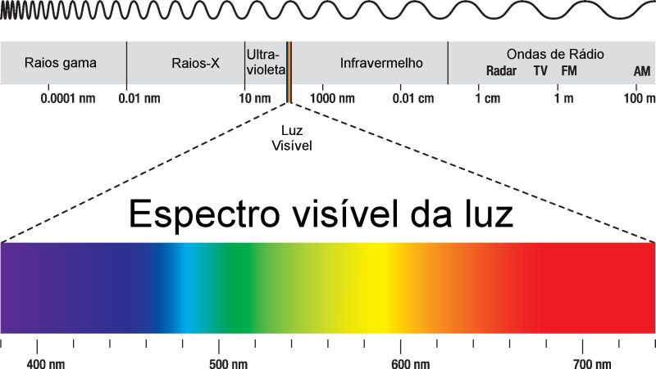
Parâmetros experimentais e teóricos da radiação X
Radiação eletromagnética
0,5 – 2,5 Å

Slide 10
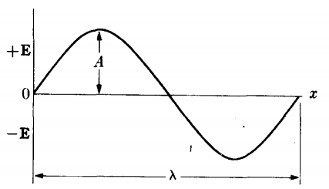
Parâmetros experimentais e teóricos da radiação X
Frequência e comprimento de onda
- É bem conhecida a relação entre frequência e comprimento de onda;
$$λ= \frac{c}{f}$$
- λ = Comprimento de onda;
- c = Velocidade da luz (3 x 10⁸ m/s);
- f = frequência.

Slide 11
Parâmetros experimentais e teóricos da radiação X
Exercício 01
- Considerando que o comprimento de onda de raios X é de 2 Å, calcule a frequência da mesma;

Slide 12
Parâmetros experimentais e teóricos da radiação X
Definição de intensidade de raios X
- Toda radiação eletromagnética carrega energia;
- Taxa de fluxo dessa energia é chamada de intensidade;
- Entretanto, devido a complexidade da unidade dessa propriedades (joule/m²/sec);
- A grande maioria das medições de raios X são consideradas com relação a algum parâmetro;
- Por essa razão, as mesmas são definidas com unidades arbitrárias.

Slide 13
Parâmetros experimentais e teóricos da radiação X
Dualidade onda partícula
- Até agora, a difração de raios X foi considerada somente como uma onda;
- Entretanto, de acordo com a física moderna, toda onda também pode ser considerada como uma partícula;
- E nesse caso a mesma é chamada de “Fóton”;
- É possível calcular a energia desses fótons (E );
$$E=hf$$
- h = Constante de Plank (6,63 x 10⁻³⁴ joule.s).

Slide 14
Parâmetros experimentais e teóricos da radiação X
Exercício 02
- Calcule a energia da onda apresentada no exercício 1;

Slide 15
Parâmetros experimentais e teóricos da radiação X
Produção de raios X
- A geração de raios X ocorre quando elétrons com altas velocidades são desacelerados bruscamente;
- Para isso, estes elétrons são bombardeados em um metal que é chamado de alvo;
- Além disso, durante a desaceleração do elétron, somente 1% da energia associada a desaceleração de elétron é convertida raios X;
- Os outros 99% são transformados em energia térmica.
- Dessa forma, todo tubo de raios X precisa ter:
- 1) Fonte de elétrons; 2) Uma alta tensão elétrica; 3) um alvo metálico;
4) Um resfriador de água para o alvo metálico.

Slide 16
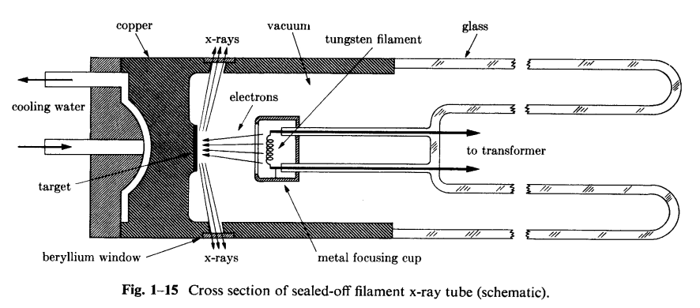
Parâmetros experimentais e teóricos da radiação X
Tubo de raios X por filamento
- Tubo de vidro que está em vácuo;
- O catodo é composto por um filamento de tungstênio que é aquecido devido a passagem de uma corrente;
- Ao redor do filamento, existe uma capsula metálica carregada negativamente.

Slide 17
Parâmetros experimentais e teóricos da radiação X
Tubo de raios X por filamento
- Os elétrons bombardeiam o anodo que neste caso contem o metal alvo;
- Quando o elétron é desacelerado no alvo de metal, é neste instante que a radiação de raios X é gerada, sendo emitida para todas as direções;
- Cada tubo possui de uma a duas janelas que permitem que a radiação possa sair (geralmente é feita de Berílio).

Slide 18
Parâmetros experimentais e teóricos da radiação X
Exercício 03
- Explique como é a geração da radiação de raios X. Use cada um dos elementos presentes na figura abaixo.

Slide 19
Parâmetros experimentais e teóricos da radiação X
Tipos de radiação emitidas pela lâmpada
- Radiação contínua (branca);
- Radiação característica (raios X).

Slide 20
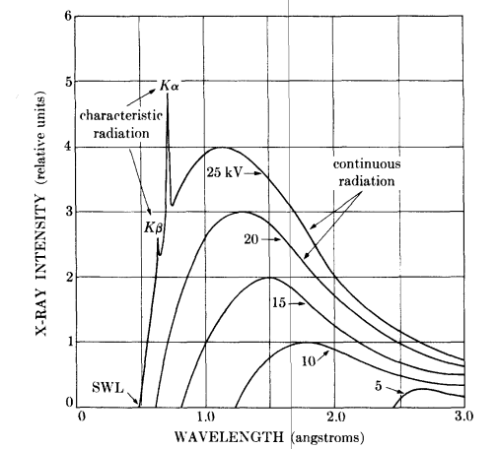
Parâmetros experimentais e teóricos da radiação X
Radiação contínua
- Ela consiste de uma mistura de diferentes comprimentos de onda, onde a sua intensidade depende da tensão elétrica no tubo de raios X.

Slide 21
Parâmetros experimentais e teóricos da radiação X
Radiação contínua
- Essa radiação é gerada pela rápida desaceleração dos elétrons que atingem o alvo de metal;
- Entretanto, nem todos os elétrons irão desacelerar da mesma forma;
- Alguns elétrons sofrerão diversos impactos e perderão a sua energia gradativamente;
- Outros são desacelerados em um único impacto, gerando fotóns com a maior energia;
- SWL (short-wavelenght limit).

Slide 22
Parâmetros experimentais e teóricos da radiação X
SWL (short-wavelenght limit)
- Sabe-se que energia cinética associada a velocidade do fóton pode ser estimada por:
$$E_{k}=eV= \frac{mv^{2}}{2}$$
- m = massa do elétron (9,11 x 10⁻³¹ Kg);
- v = velocidade do elétron no momento antes do impacto (m/s);
- V = Tensão elétrica entre os eletrodos;
- e = carga do elétron (1,6 x 10⁻¹⁹ C).

Slide 23
Parâmetros experimentais e teóricos da radiação X
Exercício 04
- Calcule a energia cinética e a velocidade de um elétron que é acelerado em um tubo de raios X que esta sob uma tensão elétrica de 25 kV.

Slide 24
Parâmetros experimentais e teóricos da radiação X
SWL (short-wavelenght limit)
- Considere que este elétron calculado no exercício anterior seja desacelerado em decorrência do impacto no alvo de metal.
- Sabendo que é possível calcular a energia do fóton, diga qual é o comprimento de onda de um elétron que é totalmente desacelerado no impacto com o alvo de metal.

Slide 25
Parâmetros experimentais e teóricos da radiação X
Exercício 05
- Diga qual é o comprimento de onda de um elétron que é totalmente desacelerado no impacto com o alvo de metal, considerando que a tensão elétrica no tubo de raios X seja de:
5 kV; 10 kV; 15 kV e 20 kV. Compare o resultado obtido com o gráfico ao lado.

Slide 26
Parâmetros experimentais e teóricos da radiação X
Radiação característica
- Quando a tensão no tubo de raios X é maior que um determinado valor;
- A radiação característica do alvo de metal começa a aparecer;
- Estes picos variam para cada alvo de metal.

Slide 27
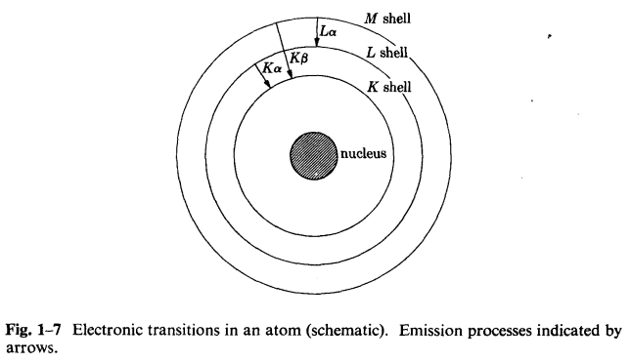
Parâmetros experimentais e teóricos da radiação X
Radiação característica
- Considere um átomo com um núcleo cercado por elétrons em várias camadas;
- As camadas K, l, M ... correspondem ao número quântico principal;
- Um elétron acelerado pelo tubo de raios X;
- Pode se chocar com um elétron da camada K;
- Se a energia for alta o suficiente, o elétron da camada K pode ser arrancado e o átomo ficará excitado.

Slide 28
Parâmetros experimentais e teóricos da radiação X
Radiação característica
- Algum elétron das camadas mais externas pode “cair” para ocupar a posição do elétron que foi excitado;
- Esse decaimento emite energia no processo;
- Dependendo de qual camada atômica o elétron decai;
- Diferentes radiações podem ser emitidas;
- Por exemplo: A radiação Kα é emitida por um elétron que saiu da camada L e ocupou um espaço vazio na camada K.

Slide 29
Parâmetros experimentais e teóricos da radiação X
Exercício 06
Explique como é o processo de geração da radiação de raios X característica. Além disso, explique a diferença entre a radiação
Kα, Kβ e Lα.

Slide 30
Parâmetros experimentais e teóricos da radiação X
Exercício 07
Considere um tubo de raios X de molibdênio. Sabendo que o comprimento de onda emitidos das camadas K (2,84.10⁻¹⁵ J) e L (3,98.10⁻¹⁶ J) são 0,7 Å e 5 Å, calcule a energia dessas ondas.

Slide 31
Parâmetros experimentais e teóricos da radiação X
Radiação característica
Se a radiação característica é gerada pelo decaimento atômico, qual a razão de não aparecer a radiação característica das outras camadas atômicas?

Slide 32
Parâmetros experimentais e teóricos da radiação X
Radiação característica
- As radiações K são as mais importantes do ponto de vista da aplicação;
- As radiações da camada L (ou superior) possuem um comprimento de onda grande;
- Consequentemente, são pouco energéticas;
- Sendo facilmente absorvidas.

Slide 33
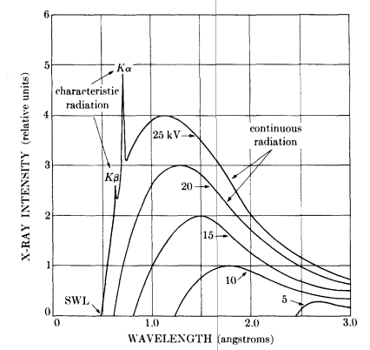
Parâmetros experimentais e teóricos da radiação X
Radiação da camada K
- Existem diversos picos de radiação característico produzidos pela camada K.
- Mas existem apenas 3 que possuem uma maior intensidade:
- Kα e Kβ .

Slide 34
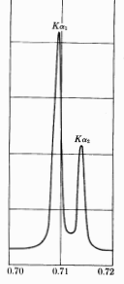
Parâmetros experimentais e teóricos da radiação X
Radiação da camada Kα
- A radiação Kα é composta pelas radiações Kα ₁ e Kα ₂;
- Existem situações onde estas radiações não se
separam (são chamadas de linhas de Kα );
- Existem situações onde as radiações se separarem
(são chamadas de dubletos Kα );
- Kα ₁ = 2 Kα ₂
- Kα ₁ = 5 Kβ1
- Kα ₁ = referência.

Slide 35
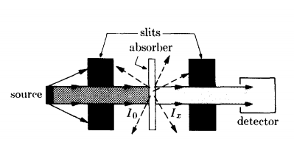
Parâmetros experimentais e teóricos da radiação X
Absorção de raios X
- A absorção ocorre devido a transição eletrônica;
- As ondas de raios X possuem uma energia que podem excitar os elétrons do material analisado;
- Dessa forma, pode ocorrer um decaimento de elétrons, emitindo uma radiação X do material analisado;
- A mesma é chamada de “radiação fluorescente”.

Slide 36
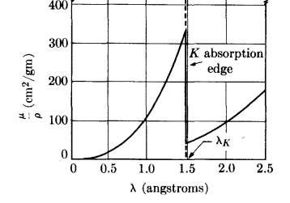
Parâmetros experimentais e teóricos da radiação X
Qual a importância da fluorescência?
- µ = Coeficiente de absorção linear;
- ρ = Massa específica;
- µ/ρ = Coeficiente de absorção de massas;
- Quanto maior a energia da radiação, menor será a absorção total;
- Entretanto, para um determinado valor de energia, uma “borda de absorção” aparecerá.

Slide 37
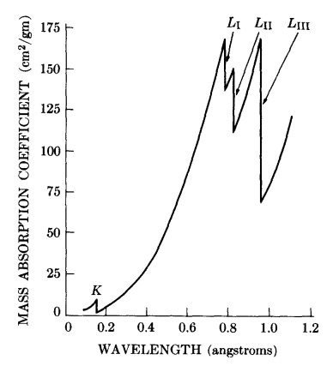
Parâmetros experimentais e teóricos da radiação X
Qual a importância da fluorescência?
- O que é mais fácil, excitar um elétron da camada K ou L? L ou M?
- Assim, existem outras bordas de absorção;
- Que correspondem a energia necessária para excitar um elétron de uma determinada camada.

Slide 38
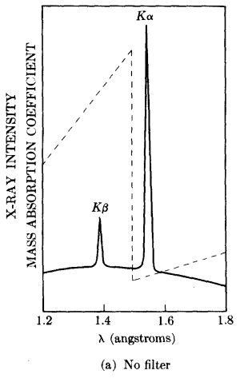
Parâmetros experimentais e teóricos da radiação X
Filtros
- A grande maioria dos experimentos de raios X necessita de uma radiação monocromática;
- Contudo, a radiação emitida é composta pela radiação contínua, radiação Kα e Kβ;
- Para maximizar somente a radiação Kα ;
- Usa-se um filtro que possui uma borda de absorção entre os picos da radiação Kα e Kβ.

Slide 39
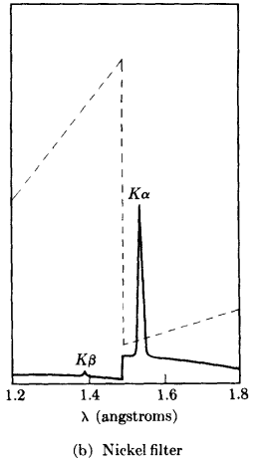
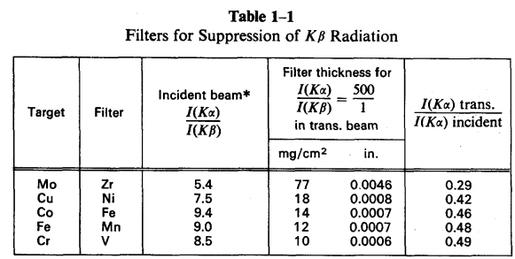
Parâmetros experimentais e teóricos da radiação X
Filtros
- Para cada tubo, deve-se usar um filtro de elemento diferente.

Slide 40
Parâmetros experimentais e teóricos da radiação X
Precauções de segurança
- A radiação usada na difração de raios X é extremamente perigosa, pois é facilmente absorvidas pelo corpo humano;
- Os principais efeitos da exposição a radiação são:
- Queimadura intensa (pode não ser sentida imediatamente, o que agrava a lesão);
- Doença da radiação (envenenamento por radiação) – Degradação celular devido a danos no DNA, impendindo a reprodução das células;
- Mutação genética.

